Slide 1
CARRERA DE INGENIERÍA MECÁNICA
“DISEÑO DEL PROCESO DE CONSTRUCCIÓN, SIMULACIÓN E IMPLEMENTACIÓN DE LA CORONA DE BRONCE DEL MECANISMO ALIMENTADOR DEL DOBLE CAÑÓN ANTIAÉREO OERLIKON DE 35 MM., UTILIZANDO EL CENTRO DE MECANIZADO VERTICAL FADAL VM3016L DEL COMANDO LOGÍSTICO REINO DE QUITO, DEL EJÉRCITO ECUATORIANO”
HUGO MANZANARES
ANDRÉS PALTÁN
DIRECTOR: BORYS CULQUI
CODIRECTOR: SANTIAGO CASTELLANOS
Sangolquí - Ecuador
Notes:
A continuación la exposición del proyecto de grado previo a la obtención de nuestro título

Slide 2
OBJETIVO GENERAL.
DISEÑAR EL PROCESO DE CONSTRUCCIÓN, SIMULAR E IMPLEMENTAR LA CORONA DE BRONCE DEL MECANISMO ALIMENTADOR DEL DOBLE CAÑÓN ANTIAÉREO OERLIKON DE 35 MM., Y REALIZAR LA CONSTRUCCIÓN EN EL CENTRO DE MECANIZADO VERTICAL FADAL VMC 3016L DEL COMANDO LOGÍSTICO REINO DE QUITO, DEL EJÉRCITO ECUATORIANO.
OBJETIVOS ESPECIFICOS.
DEFINIR LOS PARÁMETROS REQUERIDOS PARA LA OBTENCIÓN DE LA CORONA.
ANALIZAR EL COMPORTAMIENTO DE LA CORONA EN CONDICIONES NORMALES DE OPERACIÓN.
DEMOSTRAR EL CORRECTO FUNCIONAMIENTO DE LA CORONA.
Notes:
2

Slide 3
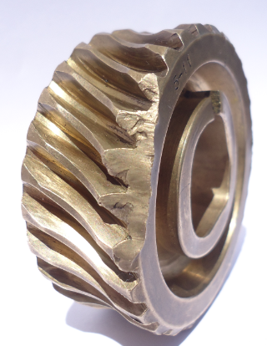
DEFINICIÓN DEL PROBLEMA
ACTUALMENTE EL EJÉRCITO ECUATORIANO REALIZA UN PROGRAMA DE REPOTENCIACIÓN A LOS 28 CAÑONES OERLIKON, DE AQUÍ SURGE LA NECESIDAD DE CONSTRUIR DIFERENTES PIEZAS QUE YA CUMPLIERON SU VIDA ÚTIL O SE ENCUENTRAN EN MALAS CONDICIONES.
EL EJÉRCITO NO DISPONE DE ESTOS ELEMENTOS EN STOCK Y TAMPOCO SE ENCUENTRAN EN EL MERCADO POR LA ANTIGÜEDAD DE SUS VERSIONES.
ENTRE ESTAS PIEZAS TENEMOS LA CORONA DE BRONCE DE 28 DIENTES

Slide 4
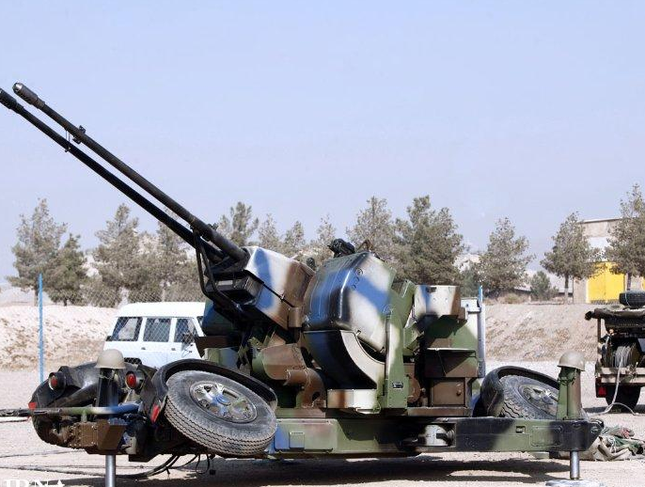
GENERALIDADES
DOBLE CAÑÓN ANTIAÉREO OERLIKON DE 35MM
EL DOBLE CAÑÓN OERLIKON DE 35 MM, SERIE GDF-002 ES UN ARMA ANTIAÉREA DE ALTA CADENCIA DE TIRO (550 DPM), QUE LAS FUERZAS ARMADAS ECUATORIANAS LA USAN PARA LA DEFENSA DEL ESPACIO AÉREO.
Notes:
4

Slide 5
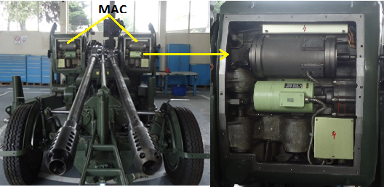
MECANISMO AUTOMÁTICO DE CARGA “MAC”
LOS MECANISMOS AUTOMÁTICOS DE CARGA, TIENEN LA MISIÓN DE ALIMENTAR DE MUNICIÓN A LAS DOS ARMAS QUE POSEE ESTE MATERIAL DE GUERRA.
CADA MAC (IZQUIERDO O DERECHO) ADMITE UN MÁXIMO DE 7 CARGADORES, Y EN CADA CARGADOR 7 MUNICIONES.

Slide 6
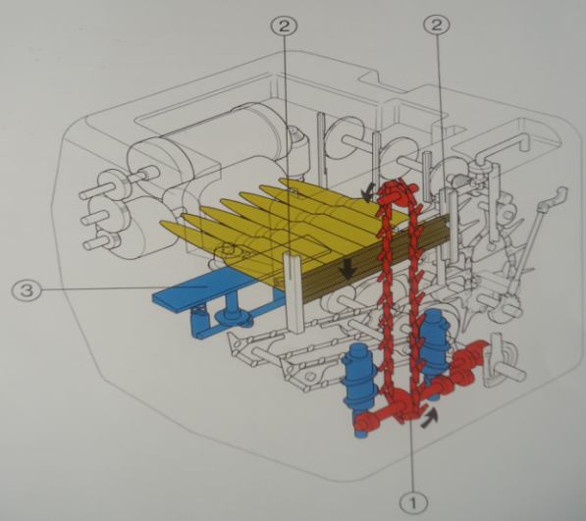
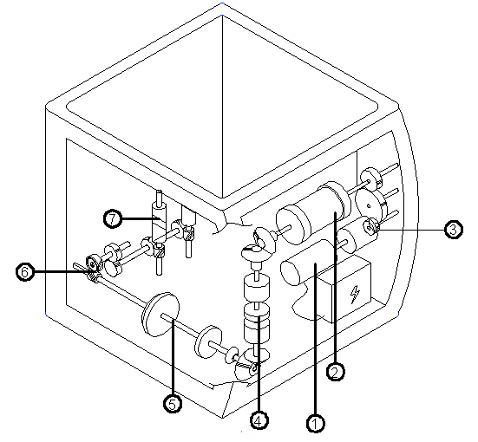
MECANISMO TRANSPORTADOR DE CARGADORES
1 MOTOR ELÉCTRICO.
2 MOTOR DE MUELLES.
3 REDUCTOR.
4 EMBRAGUE.
5 EJE PRINCIPAL.
6 MECANISMO TORNILLO SIN FIN CORONA.
7 TORNILLOS SINFÍN TRANSPORTADORES DE CARGA.

Slide 7
ANÁLISIS DE FALLA EN EL MECANISMO SINFÍN CORONA.
ES UN MÉTODO QUE LLEVA A LA DETERMINACIÓN Y DESCRIPCIÓN DE LAS CAUSAS DE FALLAS EN PIEZAS, COMPONENTES, PARTES O EQUIPOS DE MANERA QUE CONOCIÉNDOLAS SE PUEDAN TOMAR DISTINTAS ACCIONES PARA EVITAR POSTERIORES IRREGULARES EN ESTAS”.
FALLA.
SE CONSIDERA QUE UN ELEMENTO O UN COMPONENTE ESTRUCTURAL FALLA CUANDO:
LA ESTRUCTURA QUEDA TOTALMENTE INUTILIZADA
ESTA AÚN PUEDE SER UTILIZADA, PERO YA NO ES CAPAZ DE CUMPLIR SU FUNCIÓN SATISFACTORIAMENTE.
SE TORNA INSEGURA PARA CONTINUAR DESEMPEÑÁNDOSE.

Slide 8
RESULTADOS
ENTREVISTA AL PERSONAL TÉCNICO
EL CICLO DE TRABAJO DEL CAÑÓN ES:
4 VECES AL AÑO, POR 20 MINUTOS DE FUNCIONAMIENTO.
EL CAÑÓN NO TRABAJA EN FORMA CONTINUA.
LA FALLA SE PODRÍA DAR POR LAS SIGUIENTES CAUSAS:
FALLA EN LA MUNICIÓN.
FALLA EN LOS CARGADORES DE LA MUNICIÓN.
FALLA EN LA CALIBRACIÓN DEL SISTEMA DEL MAC.
CONCLUSIÓN
LOS CICLOS DE TRABAJO DEL CAÑÓN SON MUY CORTOS 80 MIN AL AÑO (EN LA ACTUALIDAD SE USA SOLO EN TIROS DE COMPROBACIÓN Y GRADUACIÓN)POR TANTO EL DESGASTE DE LOS DIENTES ES MÍNIMO, YA QUE NO TRABAJA CONTINUAMENTE

Slide 9
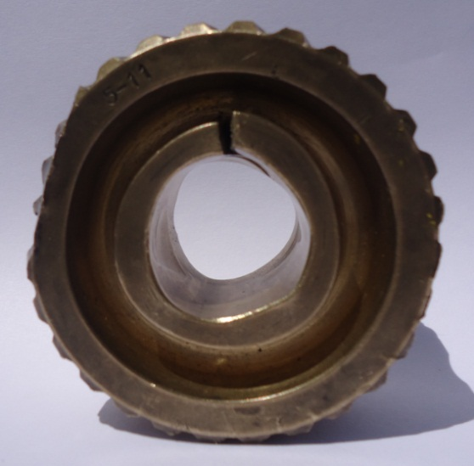
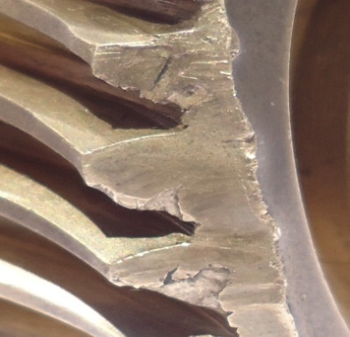
RESULTADOS
MACROGRAFÍA
LA CORONA PRESENTA APLASTAMIENTO EN SUS DIENTES.
EXISTENCIA DE CORTE O CIZALLAMIENTO DE LOS DIENTES.
FRACTURA EN EL PERFIL CONCÉNTRICO.
CONCLUSIÓN
LA MACROGRAFÍA MUESTRA QUE LOS DIENTES DE LA CORONA PRESENTAN APLASTAMIENTO Y CORTE, CARACTERÍSTICA DE LAS “FALLAS POR IMPACTO”, MISMAS QUE SON OCASIONADAS POR UNA CARGA DE CHOQUE REPENTINA, POR LO TANTO SE PRESUME QUE EL FALLO ES CONSECUENCIA DEL CHOQUE DEL SINFÍN CONTRA LA CORONA.

Slide 10
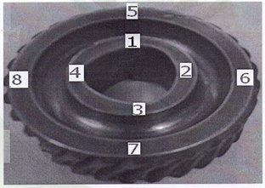
RESULTADOS
EXAMEN DE DUREZA
(ANEXO A.2)
DUREZA DE LA CORONA:
86,5 HRb (DUREZA ROCKWELL b).
165,5 HB (DUREZA BRINELL).
VALORE SEMEJANTE BRONCE AL ALUMINIO
DUREZA DEL SINFÍN:
28 HRC (DUREZA ROCKWELL C).
271 HB (DUREZA BRINELL).
CONCLUSIÓN
LA DUREZA DEL SINFÍN ES 271 HB, MIENTRAS QUE LA DUREZA DE LA CORONA ES 165,5 HB, POR TANTO SI EL MECANISMO SINFÍN CORONA SE BLOQUEA O SE DESALINEA LA CORONA FALLA, POR SER EL ELEMENTO MÁS DÉBIL.

Slide 11
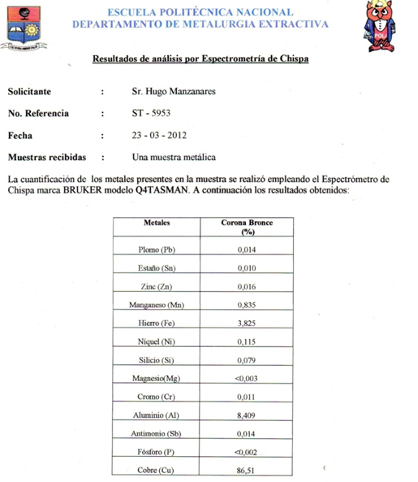
RESULTADOS
ANÁLISIS QUÍMICO
(ANEXO A.1)
ENTRE LOS PRINCIPALES COMPONENTES DE LA CORONA, DESTACAN PRINCIPALMENTE LOS SIGUIENTES ELEMENTOS:
CU = 86,510 %
AL = 8,409 %
FE = 3,825 %
CONCLUSIÓN
EL PORCENTAJE DE LOS ELEMENTOS QUÍMICOS PRESENTES EN LA CORONA, COMO EL COBRE (CU), ALUMINIO (AL) Y HIERRO (FE), DETERMINA QUE SE TRATA DE UN BRONCE AL ALUMINIO, MATERIAL RECOMENDADO EN ESTE TIPO DE ELEMENTOS PARA REDUCIR EL ROZAMIENTO, CUANDO FUNCIONA EN CONJUNTO CON EL SINFÍN QUE ES DE UN MATERIAL MÁS DURO.

Slide 12
RESULTADOS
SIMULACIÓN EN CONDICIONES DE IMPACTO
CONCLUSIÓN
COMO EL ESFUERZO MÁXIMO DE VON MISES (1491 MPA) ES MUCHO MAYOR AL ESFUERZO ÚLTIMO (500 MPA) EN LA PARTE SUPERIOR DE LOS DIENTES DE LA CORONA, SE PRODUCE LA ROTURA DE LOS MISMOS.

Slide 13
RESULTADOS
EVIDENCIA DOCUMENTAL
(ANEXO A.3)
EVIDENCIA DOCUMENTAL
LOS MANUALES DEL OERLIKON EVIDENCIARON:
DESCRIPCIÓN DE TODOS LOS ELEMENTOS Y PIEZAS QUE CONFORMAN LOS MECANISMOS DEL MAC.
EXPLICACIÓN DEL FUNCIONAMIENTO DE LOS MECANISMOS DEL MAC, ASÍ COMO RECOMENDACIONES PARA SU BUEN MANEJO.
FOTOGRAFÍAS DEL MONTAJE Y DESMONTAJE DE LOS MECANISMOS DEL MAC.
CONCLUSIÓN
LOS MANUALES DEL OERLIKON SON LA EVIDENCIA DOCUMENTAL, QUE PERMITIÓ CONOCER MÁS DETALLADAMENTE LOS ELEMENTOS DEL MECANISMO AUTOMÁTICO DE CARGA (MAC), ASÍ COMO CONOCER EL FUNCIONAMIENTO DE CADA UNO DE SUS MECANISMOS INTERNOS.

Slide 14
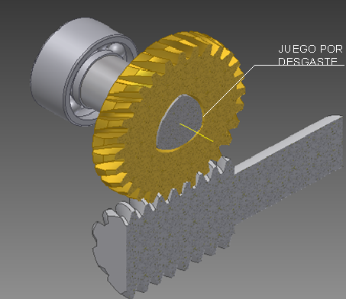
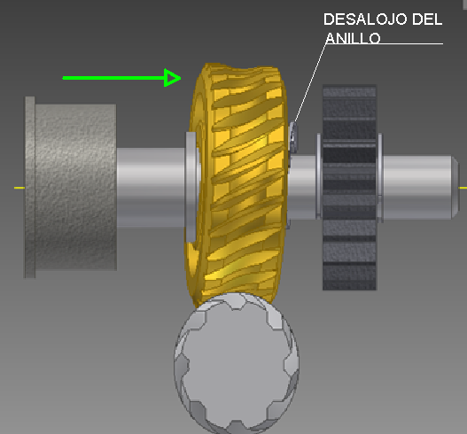
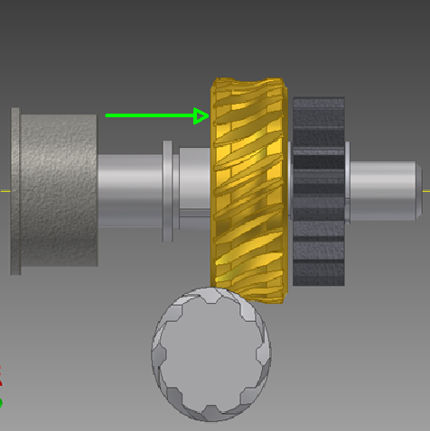
DESCRIPCIÓN DE LA POSIBLE FALLA
1 | 2 | 3 | 4 | 5
FUNCIONAMIENTO INTERMITENTE MOTOR DE MUELLES | DESGASTE INTERNO | CORONA DESBALANCEADA | DESPLAZAMIENTO AXIAL E IIMPACTO | FALLA EN CORONA REAL

Slide 15
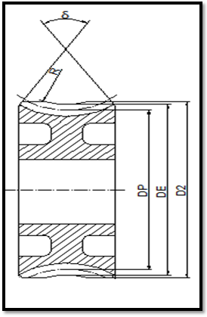
DEFINIR LOS PARÁMETROS REQUERIDOS PARA LA OBTENCIÓN DE LA CORONA.
GEOMETRÍA DE LA CORONA
PARÁMETRO | SÍMBOLO | RESULTADOS
PASO CIRCULAR | pc | 6.283 mm
PASO NORMAL | pn | 5.654 mm
NÚMERO DE DIENTES | N | 28
MÓDULO | M | 2 mm
DIÁMETRO MAYOR SOBRE ARISTAS | D2 | 62 mm
DIÁMETRO EXTERIOR | DE | 60 mm
DIÁMETRO PRIMITIVO | Dp | 56 mm
ALTURA DEL DIENTE | h | 4.4 mm
ÁNGULO DE LA HÉLICE | α | 26 °
ÁNGULO DE PRESIÓN NORMAL | ϕn | 20 °
CONCAVIDAD PERIFÉRICA | R | 14.5 mm
DISTANCIA ENTRE CENTROS | c | 44.5 mm

Slide 16
DESPUÉS DE REALIZAR EL ANÁLISIS QUÍMICO, SE DETERMINÓ QUE EL MATERIAL DEL QUE ESTÁ CONSTRUIDA LA CORONA ES: UN BRONCE AL ALUMINIO DIN 1714 AL-Fe BZ EN NORMA ALEMANA Y BS 1400 AB2, EN ESTÁNDAR BRITÁNICO, LAS CUALES, SON NORMA INTERNACIONALES CON LAS QUE SE LE CONOCE A ESTE TIPO DE BRONCE AL ALUMINIO.
EL ESTÁNDAR DISPONIBLE EN ECUADOR ES BS 1400 AB2 (VER ANEXO A.6, A.7 y A.8)
MATERIAL DE LA CORONA
CARACTERÍSTICAS MECÁNICAS
ESFUERZO FLUENCIA [MPa] | RESISTENCIA TRACCIÓN [MPa] | RESISTENCIA FATIGA [MPa] | ELONGACIÓN [%] | DUREZA [HB] | MÓDULO ELÁSTICO [MPa]
240 - 260 | 590 - 655 | 220 | 18 - 25 | 150-170 | 110 000

Slide 17
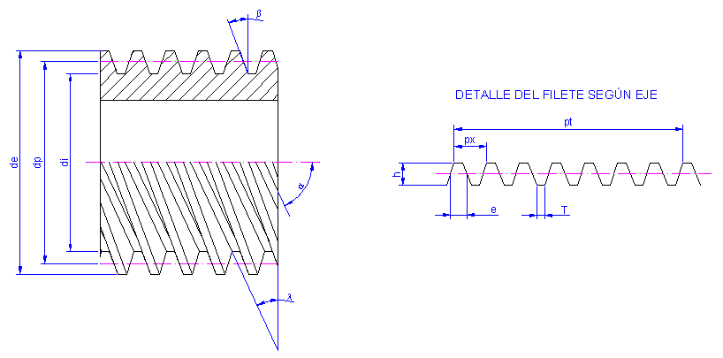
GEOMETRÍA DEL SINFÍN
PARÁMETRO | SÍMBOLO | RESULTADOS
PASO AXIAL | px | 6.283 mm
PASO NORMAL | pn | 5.654 mm
NÚMERO DE DIENTES | n | 8
MÓDULO | M | 2 mm
DIÁMETRO EXTERIOR | de | 37 mm
DIÁMETRO PRIMITIVO | dp | 33 mm
DIÁMETRO AL FONDO DEL HILO | di | 28.2 mm
ALTURA DEL DIENTE | h | 4.4 mm
ÁNGULO DE INCLINACIÓN DE LA HÉLICE | α | 64°
ÁNGULO DE AVANCE | λ | 26°
ÁNGULO DE PRESIÓN NORMAL | ϕn | 20 °
DESPLAZAMIENTO DEL SINFÍN | pt | 50 mm
ESPESOR DEL FILETE | e | 3.142
ANCHO EN EL FONDO DEL FILETE | T | 1.45 mm
DISTANCIA ENTRE CENTROS | c | 44.5 mm
MATERIAL:
ES UN ACERO BONIFICADO 4340
(ANEXO A.13)

Slide 18
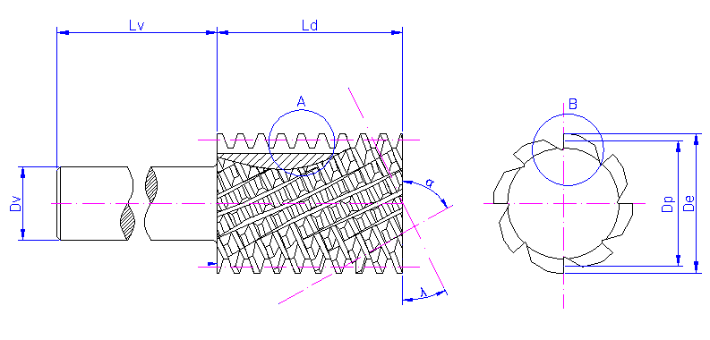
GEOMETRÍA DE LA FRESA MADRE
PARÁMETRO | SÍMBOLO | RESULTADOS
PASO AXIAL | Px | 6.283 mm
MÓDULO | m | 2 mm
DIÁMETRO EXTERIOR | DE | 37 mm
DIÁMETRO PRIMITIVO | DP | 33 mm
ALTURA DEL DIENTE | h | 4.4 mm
ANCHO EN EL FONDO DEL FILETE | t | 1,45 mm
ÁNGULO DE PRESIÓN NORMAL | Φn | 22 °
ÁNGULO DE INCLINACIÓN DE LA HÉLICE | α | 64 °
ÁNGULO DE LA CARA DE ATAQUE |  | 84°
ANGULO DE LA CARA LIBRE DE FILO | Φ | 6°
DESPLAZAMIENTO DEL SINFÍN | L | 50.624 mm
MATERIAL
SE ELIGIÓ UN ACERO DE HERRAMIENTAS DF 2 (ANEXO A.12).
ENTRE SUS PRINCIPALES CARACTERÍSTICAS:
BUENA MAQUINABILIDAD
BUENA ESTABILIDAD DIMENSIONAL EN EL TEMPLE.
UNA BUENA COMBINACIÓN DE GRAN DUREZA SUPERFICIAL Y TENACIDAD TRAS EL TEMPLE Y REVENIDO.

Slide 19
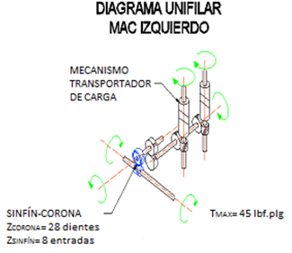
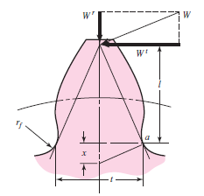
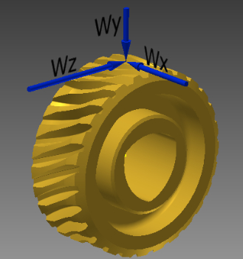
ANALIZAR EL COMPORTAMIENTO DE LA CORONA EN CONDICIONES NORMALES DE OPERACIÓN.
METODO AGMA
FUERZA | TANGENCIAL (N) | RADIAL (N) | AXIAL (N)
Corona | 1 192 | 448.57 | 681.85
Sinfín | 681.85 | 448.57 | 1 192
RESULTADO MÉTODO AGMA
Método | Esfuerzo Máximo [MPa] | Resistencia a la Fluencia [MPa] | Factor de seguridad
AGMA | 62,446 | 240 | 3.843

Slide 20
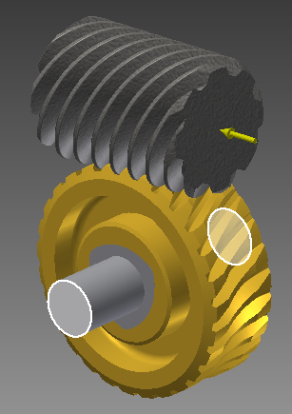
ANALIZAR EL COMPORTAMIENTO DE LA CORONA EN CONDICIONES NORMALES DE OPERACIÓN.
METODO CAE
PARÁMETRO | DESCRIPCIÓN
TIPO DE ANÁLISIS | Estático
CUERPO | Corona
MATERIAL | Bronce al aluminio BS 1400 AB2
FUERZA TANGENCIAL | 1192 N
RESISTENCIA A LA FLUENCIA | 240 MPa (Anexo A.6)
DENSIDAD | 7.6 E-6 kg/mm³ (Anexo A.7)
MÓDULO DE ELASTICIDAD | 110 000 MPa (Anexo A.7)
COEFICIENTE DE POISSON | 0.36 (Anexo A.9)
RESULTADO MÉTODO CAE
Método | Esfuerzo Máximo (MPa) | Resistencia a la fluencia (MPa) | Factor de seguridad
CAE | 64,98 | 240 | 3.69

Slide 21
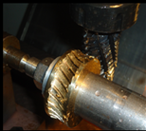
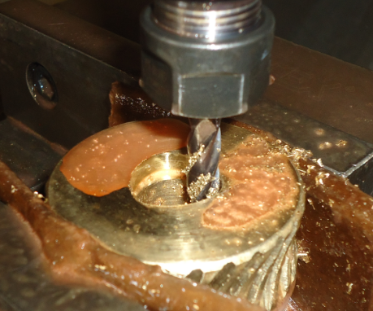
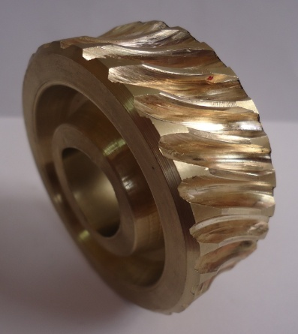
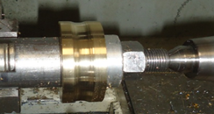
CONSTRUCCIÓN DE LA CORONA
1 | 2 | 3 | 4
CUERPO (TORNO) | GENERACIÓN DE DIENTES (CNC) | GENERACIÓN DEL PERFIL CONCÉNTRICO (CNC) | CORONA TERMINADA
OBSERVACIONES
- | REPRODUCCIÓN DEL FUNCIONAMIENTO DE TALLADORA EN CNC | MODELADO Y GENERACION DE CODIGOS G EN NX5 | -

Slide 22
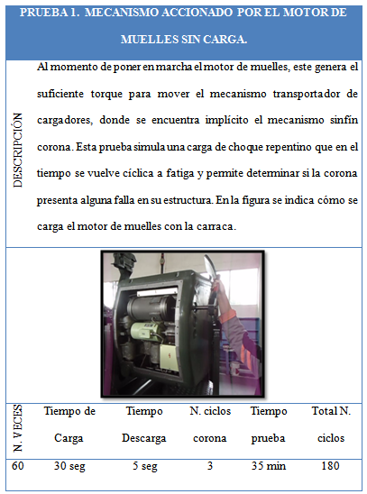
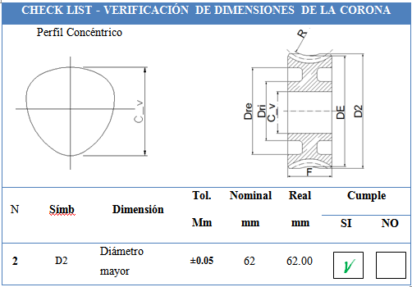
DEMOSTRAR EL CORRECTO FUNCIONAMIENTO DE LA CORONA.
PRUEBAS

Slide 23
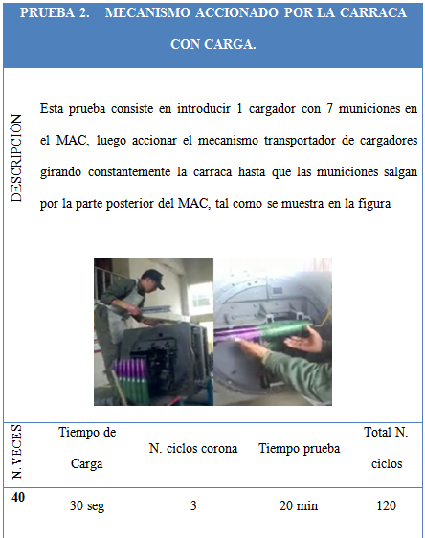
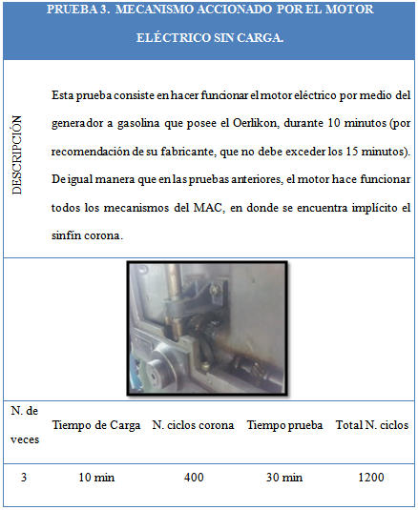
PRUEBAS

Slide 24
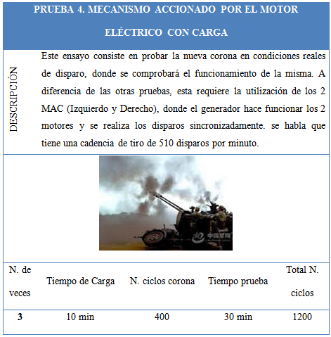
PRUEBAS
OBSERVACIONES
SOLICITAR A LA FUERZA AÉREA ECUATORIANA (F.A.E.) EL PERMISO DEL ESPACIO AÉREO.
SOLICITAR AL COMANDO CONJUNTO DE LAS FUERZAS ARMADAS (C.C.F.A.) EL PERMISO DE TRASLADO DEL CAÑÓN OERLIKON CON SU RESPECTIVA MUNICIÓN.
SOLICITAR AL COMANDO CONJUNTO DE LAS FUERZAS ARMADAS (C.C.F.A.) EL PERMISO PARA REALIZAR LAS PRUEBAS EN EL POLÍGONO DE TIRO DE LA BASE DE SALINAS.

Slide 25
CONCLUSIONES
SE DEFINIÓ LA GEOMETRÍA DE LA NUEVA CORONA MEDIANTE CÁLCULOS Y SE VERIFICÓ CON LAS DIMENSIONES DE LA CORONA ORIGINAL, COMPROBANDO SU SEMEJANZA. ADEMÁS SE DEFINIÓ QUE EL TIPO DE MATERIAL ADECUADO PARA SU CONSTRUCCIÓN ES UN BRONCE AL ALUMINIO BS 1400 AB2, TENIENDO EN CONSIDERACIÓN QUE ESTE BRONCE ES SEMEJANTE AL MATERIAL DE ORIGEN (BRONCE AL ALUMINIO DIN 1714 FE-AL BZ).
SE ANALIZÓ EL COMPORTAMIENTO DE LA CORONA EN CONDICIONES NORMALES DE FUNCIONAMIENTO, MEDIANTE EL DISEÑO POR EL MÉTODO AGMA Y POR EL MÉTODO DE ELEMENTOS FINITOS CAE, OBTENIENDO UN FACTOR DE SEGURIDAD DE FS=3,843 Y FS=3,69 RESPECTIVAMENTE, REFLEJANDO QUE LA CORONA SOPORTA LOS ESFUERZOS EN CONDICIONES NORMALES.

Slide 26
CONCLUSIONES
SE EFECTUÓ UN “ANÁLISIS DE FALLA”, CON LA ASISTENCIA DE ENSAYOS NO DESTRUCTIVOS, MEDICIONES DE DUREZA, COMPOSICIÓN QUÍMICA DE MATERIAL, ENTREVISTAS, MACROGRAFÍAS, DETERMINANDO QUE LA CORONA DE BRONCE FALLA DEBIDO AL DESGASTE QUE SE PRODUCE EN SU PERFIL CONCÉNTRICO, PROVOCANDO UN JUEGO ENTRE LA CORONA Y SU EJE. POR DICHO JUEGO, LA CORONA TRABAJA DESBALANCEADA HACIENDO QUE LA FUERZA AXIAL DE LA MISMA DESPLACE AL ANILLO DE RETENCIÓN; PERMITIÉNDOLE DESPLAZARSE AXIALMENTE 8,5 MM, LO CUAL PROVOCA QUE EL SINFÍN IMPACTE CON LA CORONA, ACTO QUE DERIVA EN LA FALLA DE LOS DIENTES DE LA CORONA. HECHO QUE SE VERIFICÓ CON LA SIMULACIÓN DE ESFUERZOS POR ELEMENTOS FINITOS.

Slide 27
CONCLUSIONES
SE REPRODUJO EN EL CNC LAS OPERACIONES QUE REALIZA LA TALLADORA DE ENGRANAJES, SINCRONIZANDO EL MOVIMIENTO DEL CUARTO EJE CON EL HUSILLO, MANTENIENDO LA MISMA RELACIÓN DE TRANSMISIÓN DEL MECANISMO SINFÍN CORONA (I=3.5).
SE DISEÑÓ Y SE CONSTRUYÓ LA FRESA MADRE DE MÓDULO 2, HERRAMIENTA QUE FUE USADA PARA EL MECANIZADO DE LOS DIENTES DE LA CORONA CUYO MATERIAL ES UN ACERO DF2, MATERIAL QUE POSEE ALTA RESISTENCIA AL DESGASTE Y BUENA ESTABILIDAD DIMENSIONAL EN EL TEMPLE, POR LO TANTO SE GARANTIZA LA EFICIENCIA Y VIDA ÚTIL DE ESTA HERRAMIENTA.

Slide 28
CONCLUSIONES
EL COMANDO LOGÍSTICO DEL REINO DE QUITO ACEPTÓ LA CORONA DE BRONCE COMO UN ELEMENTO FUNCIONAL TRAS EL CUMPLIMIENTO DEL PROTOCOLO DE PRUEBAS POR ELLOS IMPUESTO, CON EL CONOCIMIENTO DE LA NO REALIZACIÓN DE LA PRUEBA EN CONDICIONES REALES DE DISPARO, POR SOLICITAR PERMISOS A LA FUERZA AÉREA Y AL COMANDO CONJUNTO DE LAS FUERZAS ARMADAS.

Slide 29
RECOMENDACIONES
VERIFICAR EL FUNCIONAMIENTO DE LA CORONA EN CONDICIONES REALES DE TRABAJO, ES DECIR DISPARAR MUNICIONES REALES POR PERIODOS PROLONGADOS DE TIEMPO SIMULANDO UN CONFLICTO BÉLICO. PARA CERTIFICAR EL PERFECTO FUNCIONAMIENTO DE LA CORONA.
REALIZAR EL MONTAJE DE LA CORONA SIGUIENDO ESTRICTAMENTE LOS PROCEDIMIENTOS INDICADOS EN EL MANUAL DEL CAÑÓN, PARA EVITAR POSIBLES BLOQUEOS.
REALIZAR EL MANTENIMIENTO PREVENTIVO A TODOS LOS MECANISMOS DEL MAC, PARA GARANTIZAR SU CORRECTO FUNCIONAMIENTO Y EVITAR BLOQUEOS IMPREVISTOS EN EL MISMO.

Slide 30
RECOMENDACIONES
LUEGO DE MECANIZADA LA FRESA MADRE, REALIZAR UN TEMPLE Y REVENIDO A 800° C PARA OBTENER UNA DUREZA SUPERFICIAL DE 56 – 58 HRC.
MECANIZAR UNA CORONA AL DÍA, DE LO CONTARIO EL 4TO EJE SE RECALIENTA, Y SE DETIENE EN FORMA REPENTINA, OCASIONANDO DAÑOS EN LAS PIEZAS QUE SE ESTÉN MECANIZANDO.

Slide 31
VIDEO CONSTRUCCIÓN DE LA CORONA

Slide 32
PREGUNTAS ???

